Slide 1
Riorganizzazione Emergenza Urgenza
Aggiornamento a Luglio 2024

Slide 2
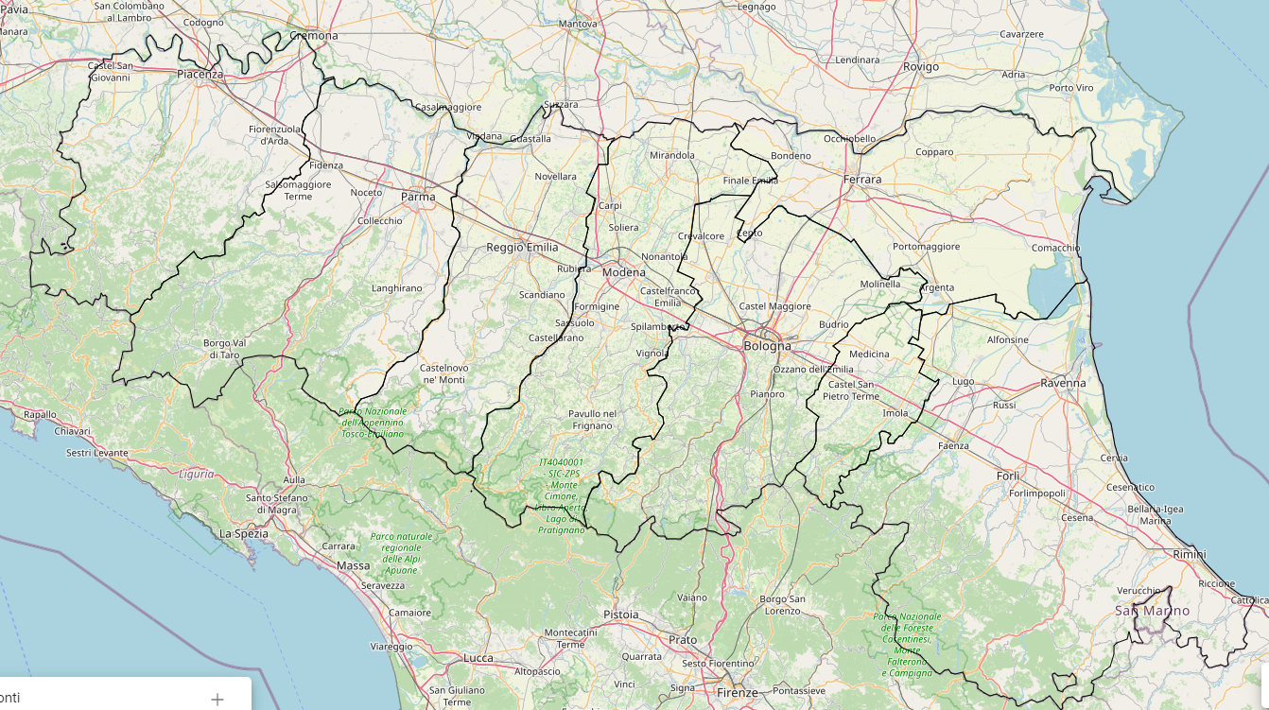
Distribuzione dei CAU 2024

Slide 3
42 CAU aperti al 9 luglio 2024
Bobbio (PC) 1 dicembre
Piacenza 4 dicembre
Podenzano (PC) 8 gennaio
Fiorenzuola (PC) 14 giugno
Parma 19 dicembre
Fidenza (PR) 28 dicembre
Fornovo (PR) 15 gennaio
Langhirano (PR) 18 gennaio
Reggio Emilia 19 dicembre
Correggio (RE) 27 dicembre
Castelfranco Emilia (MO) 11 dicembre
Finale Emilia (MO) 18 dicembre
Fanano (MO) 29 gennaio
Carpi (MO) 10 aprile
Modena 10 aprile
Vergato (BO) 7 novembre
Budrio (BO) 1 novembre
Bologna (Osp. Maggiore) 13 maggio
Bologna (Sant’Orsola) 13 maggio

Slide 4
42 CAU aperti al 9 luglio (II)
San Lazzaro (BO) 20 maggio
Bologna (Navile) 11 dicembre
Casalecchio (BO) 18 dicembre
Imola 21 dicembre
Ferrara 15 novembre
Comacchio (FE) 15 novembre
Copparo (FE) 15 novembre
Portomaggiore (FE) 15 novembre
Bondeno (FE) 2 aprile
Cervia (RA) 18 dicembre
Cattolica (RN) 18 dicembre
Mercato Saraceno (FC) 15 gennaio
Cesenatico (FC) 15 gennaio
Santarc. di Romagna (RN) 15 gennaio
Santa Sofia (FC) 22 gennaio
Bagno di Romagna (FC) 22 gennaio
Ravenna 22 gennaio
Novafeltria (RN) 29 gennaio
Rimini 30 aprile
Cesena (FC) 6 maggio
Bellaria-Igea Marina (RN) 20 maggio
Faenza (RA) 10 giugno
Lugo (RA) 17 giugno

Slide 5
CAU: 230.000 accessi tra novembre 2023 e giugno 2024
+ 7%
+ 20%
+ 17%
+ 14%
+ 19%
+ 61%
+> 100%
2.375
14.603
23.483
28.029
31.835
37.105
44.686
47.930
Notes:
Totale di tutti i mesi

Slide 6
Prime 8 cause di accesso al CAU

Slide 7
Che effetto hanno avuto i CAU sui PS?

Slide 8
I 230.000 accessi ai CAU sono frutto di vari fattori:
Si tratta in larga parte di domanda inappropriata per i PS che è stata trattata nel setting più appropriato nei CAU
Una parte minoritaria sicuramente è riconducibile alla scelta del cittadino di recarsi al CAU in alternativa rispetto ad altri servizi
altro fattore può essere la scelta di ricorrere al CAU in presenza di sintomi lievi
Grazie ai CAU, tra il periodo gennaio-maggio 2023 e gennaio-maggio 2024 la casistica di PS per codici bianchi e verdi si è ridotta di 50.000 casi, pari al -10%
È inoltre possibile stimare che, in assenza dei CAU, il numero di accessi totali al PS nel periodo gennaio-maggio 2024 sarebbe stato di circa 845.000, mentre il numero effettivo è stato di 711.000 – in altre parole, i CAU hanno ridotto la pressione degli accessi sui PS del 20% nel periodo gennaio-Maggio 2024, nonostante il trend di accessi al PS
Se poi consideriamo il 2019 (ultimo anno prima del COVID) come termine di paragone, la riduzione del numero di accessi al PS per codici bianchi e verdi è stata mediamente di 45 accessi ogni 1.000 residenti

Slide 9
Trend accessi di pronto soccorso per priorità di accesso - mesi gennaio-maggio 2019: 2024
Considerando gli accessi di gennaio e maggio dal 2019 al 2024 gli accessi hanno subito un incremento costante dal 2021 in poi, questo dato di per se normale e coerente con il dato nazionale, ha subito in Emilia Romagna una riduzione nel 2024.
la riduzione degli accessi nel 2024 ha coinvolto solo i codici bianchi e verdi, proprio quelli intercettati dai CAU
l’incremento degli accessi in atto dal 2020 è ancora visibile per le priorità azzurro arancione e Rosso
DELTA TOTALI
2024 VS 2023 | 2024 VS 2023 | 2024 VS 2019 | 2024 VS 2019
-5% | -35.875 | -11% | -92.282
Codice Priorità | Andamento accessi per codice colore Gennaio Maggio 2023 vs 2024
ROSSO | 3,6%
GIALLO/ARANCIONE | 5,5%
AZZURRO | 5,1%
VERDE | -8,8%
BIANCO | -15,3%
+13300
-49000
Notes:
N questo grafico è possibile notare come considerando gli accessi di gennaio e febbraio dal 2019 al 2024 gli accessi hanno subito un incremento costante dal 2021 in poi, questo dato di per se normale e coerente con il dato nazionale, ha subito una riduzione nel 2024.

Slide 10
Tra gennaio-maggio 2023 e 2024: 35.000 accessi al PS in meno
Totale 2023: 747.395
Totale 2024: 711.528

Slide 11
Tra gennaio-maggio 2023 e 2024: 9 accessi al PS ogni 1.000 residenti in meno

Slide 12
Tra gennaio-maggio 2023 e 2024: 49.000 accessi al PS in meno per codici bianchi e verdi
Totale 2023: 483.996
Totale 2024: 434.736

Slide 13
Tra gennaio-maggio 2023 e 2024: 11 accessi al PS ogni 1.000 residenti in meno per codici bianchi e verdi

Slide 14
Accessi ai 42 CAU dalla data di apertura al 30 giugno 2024
AUSL | Numero CAU | Accessi totali
Piacenza | 4 | 22.853
Parma | 4 | 28.160
Reggio Emilia | 2 | 26.518
Modena | 5 | 19.470
Bologna | 7 | 49.149
Imola | 1 | 9.864
Ferrara | 5 | 22.788
Romagna | 14 | 61.848

Slide 15
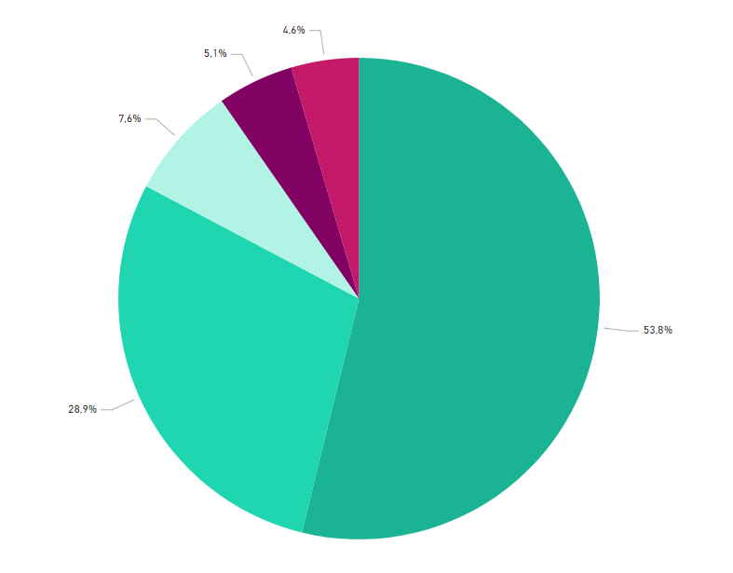
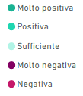
Il riscontro dei cittadini - Dati raccolti sulla soddisfazione degli utenti dei cau
Dal 2024 si è provveduto all’implementazione di un format per raccogliere informazioni da parte dei cittadini sulla soddisfazione e sulla qualità percepita dal nuovo servizio CAU.
Valutazione complessiva del CAU
83% dei pazienti valuta i CAU positivamente e molto positivamente
(circa 4.400 moduli compilati)
Consiglierebbe il servizio ad altri?
Notes:
aggiornare

Slide 16
230.000 accessi nei 42 CAU attivi dal Novembre 2023 al 30 giugno 2024
83% dei pazienti dimessi al domicilio
Tempi di attesa mediamente pari a 45 minuti
68% dei pazienti nella fascia 18-64anni
82% degli accessi in orario diurno
476 medici dei quali 67% di età inferiore o uguale a 34 anni e 50% specializzandi
Pianificati a termine 2024 50 CAU
I primi dati di accesso ai CAU
Notes:
Il trend dei tempi di attesa in pronto soccorso
Dal 2019 al 2020 il trend di accessi in Ps si è ridotto ed anche il tempo di attesa alla visita di conseguenza si è visto in riduzione significativa.
A partire dal 2021 con il progressivo incremento degli accessi totali in pronto soccorso si è registrata contestualmente una sempre maggiore pressione sui PS che nel frattempo avevano mutato assetto organizzativo ed erano già in sofferenza di personale in ambito di emergenza urgenza
Questo scenario ha portato a tempi di attesa superiori al periodo pre-covid nonostante la riduzione del numero totale di accessi.

